Slide 1
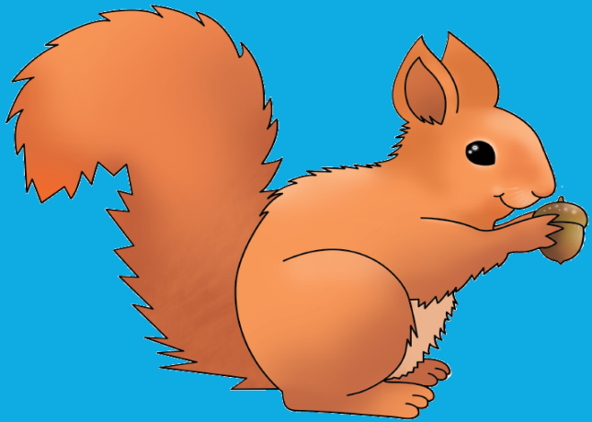
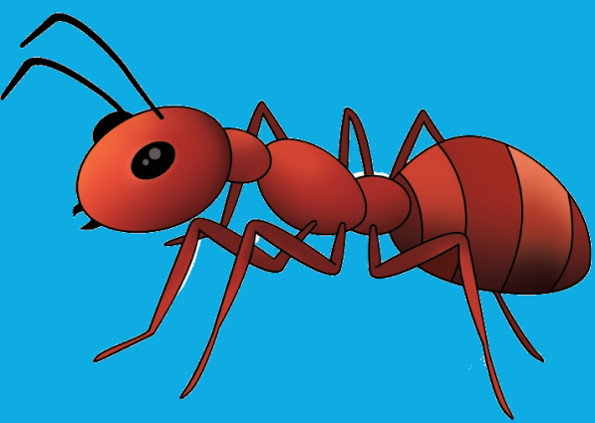
Mieszkańcy lasu
PTAKI
SSAKI
OWADY

Slide 2
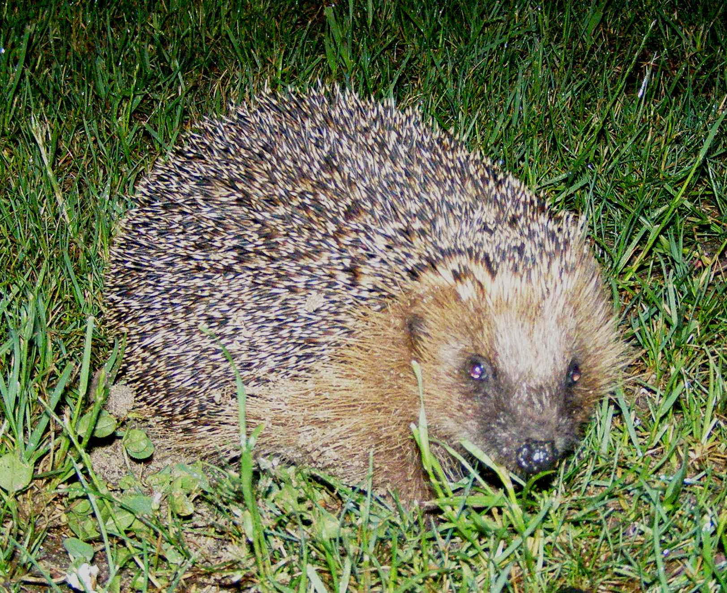
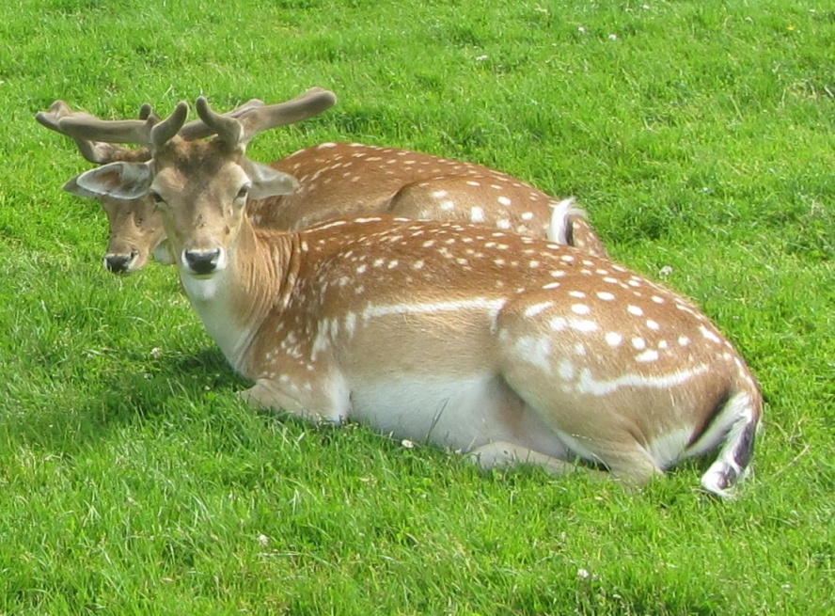
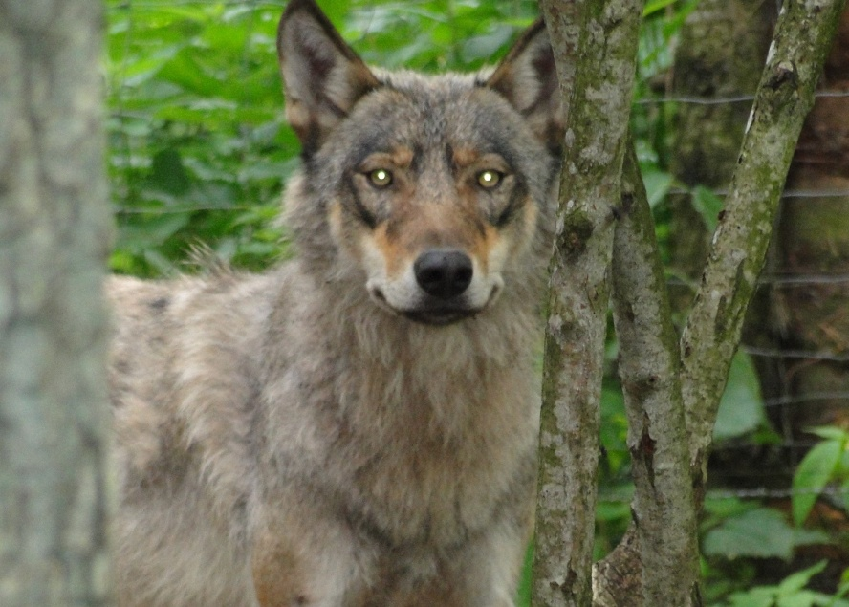
SSAKI
Są żyworodne.
Żywią się mlekiem mamy.
Mają ciało pokryte sierścią.

Slide 3
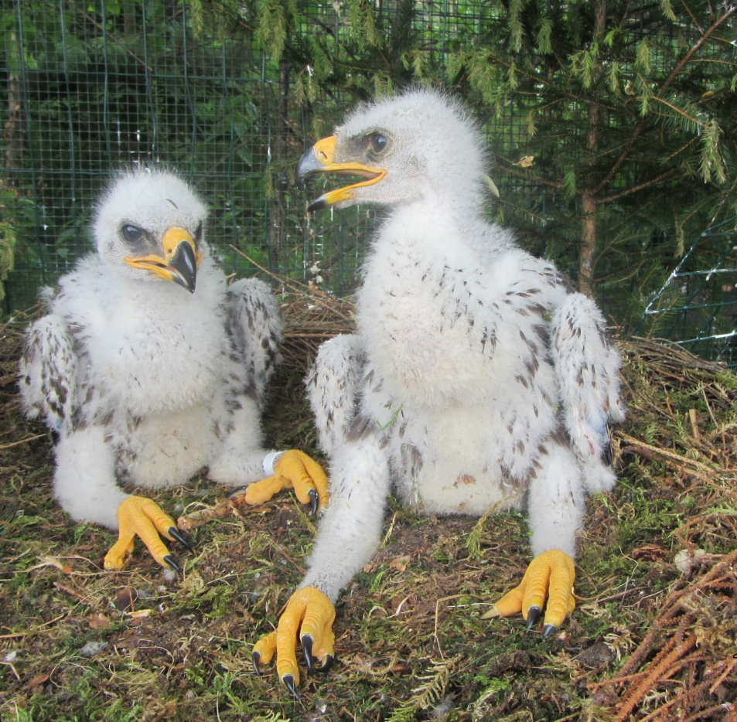
PTAKI
Są jajorodne.
Potrafią latać.
Mają ciało pokryte piórami.

Slide 4
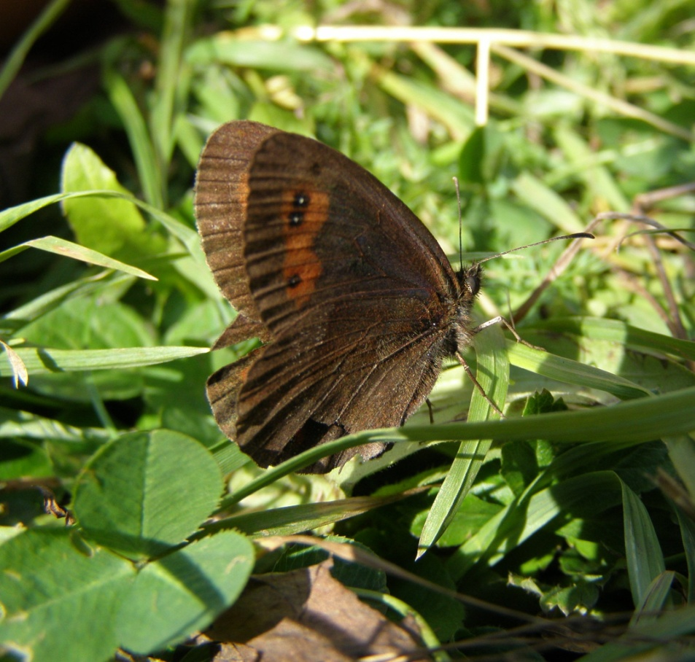
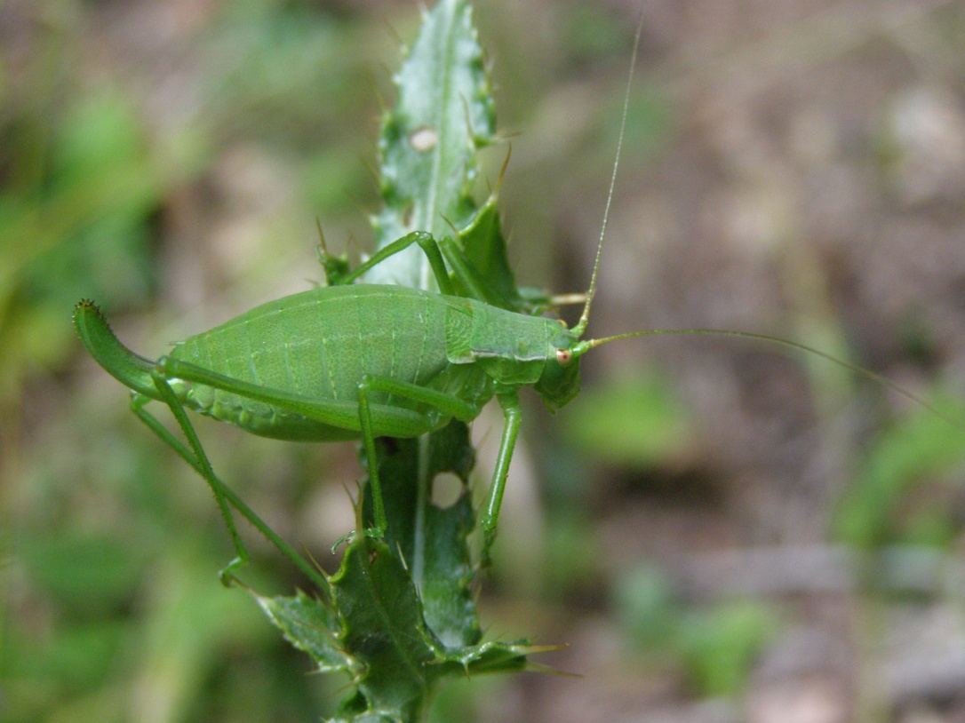
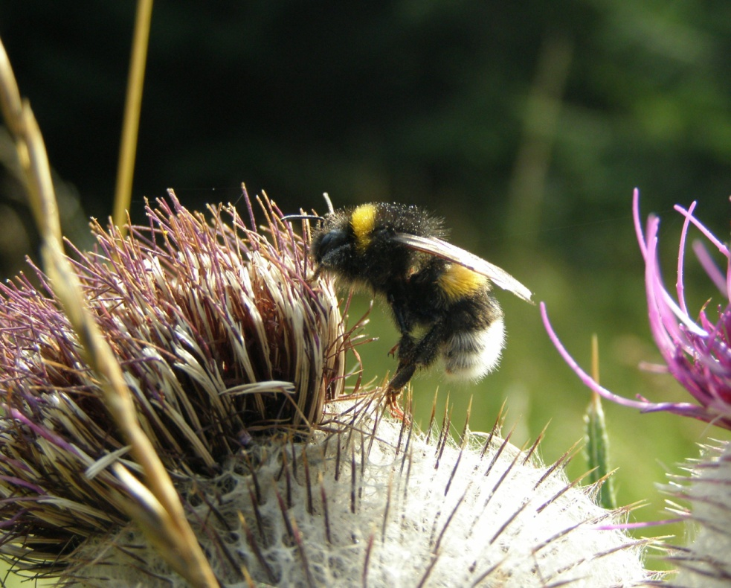
OWADY
Potrafią latać.
Mają sześć nóg.
Posiadają czułki.

